Slide 1
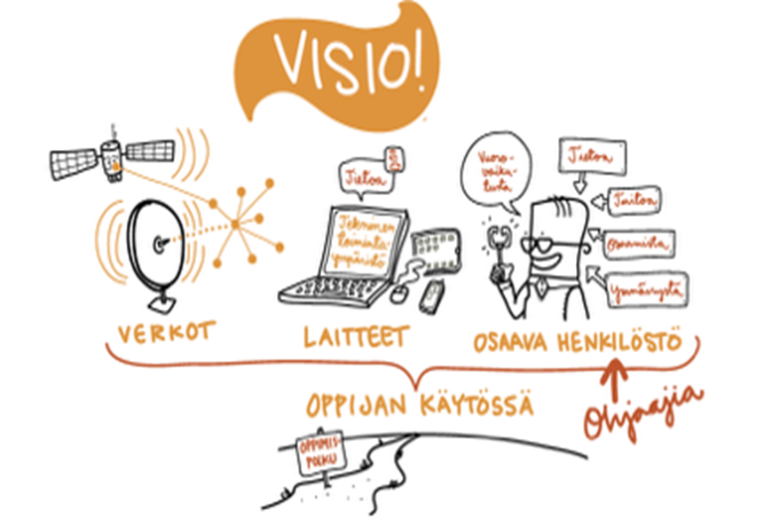
Το Εκπαιδευτικό Σύστημα στη Φιλανδία
Erasmus plus KA1 2016-17
«Ενσωμάτωση, συνεκπαίδευση και νέες τεχνολογίες για μια άλλη διάσταση στην Ειδική αγωγή»
2o Ειδικό Δημοτικό Θεσ/νίκης

Slide 2
Φιλανδικό εκπαιδευτικό σύστημα
7 ετών ένταξη στην υποχρεωτική εκπαίδευση (Α’ δημοτικού)
9 χρόνια υποχρεωτική εκπαίδευση. Μετά έχουν 2 επιλογές
Σε επαγγελματική σχολή 3 χρ.
Με δυνατότητα πρόσβασης
Σε πολυτεχνική σχολή ή
Αγορά εργασίας
(<60%)
Ένταξη σε 2βάθμια εκπ/ση
Κ προετοιμασία για
Εξετάσεις για το
Πανεπιστήμιο (<40%)

Slide 3
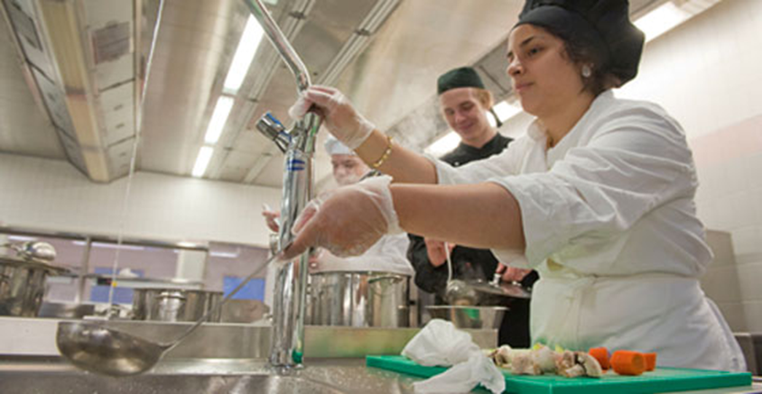
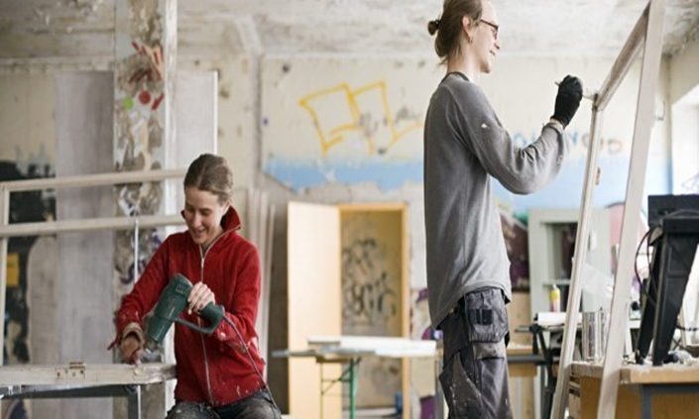
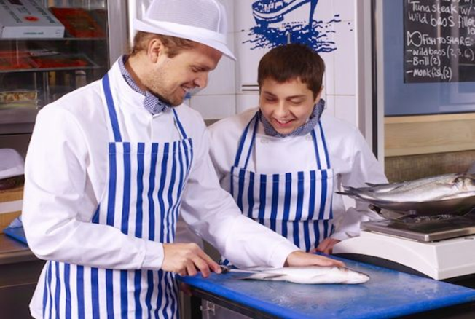
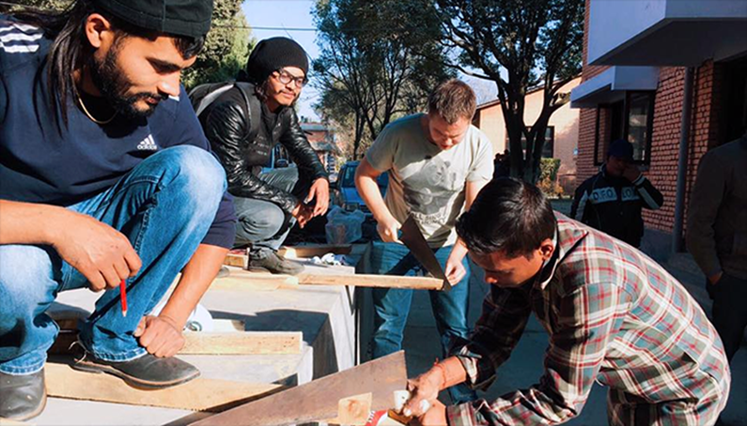
Λιγότερο από 5% πηγαίνουν
Στην αγορά εργασίας

Slide 4
Το Φιλανδικό εκπαιδευτικό σύστημα θεωρείται από τα καλύτερα του κόσμου από το 2001 με βάση μετρήσεις από σταθμισμένα τεστ σε μαθηματικά, επιστήμη και ανάγνωση (PISA)
Έχει προκαλέσει έντονο ενδιαφέρον σε πολλούς αναλυτές εκπαίδευσης από Ευρώπη & Αμερική και από το 2005 γίνονται επίσημες επισκέψεις εκπ/κού χαρακτήρα στη χώρα
Υπάρχει μικρό κενό μεταξύ παιδιών που μπορούν & παιδιών που δεν μπορούν
Υπάρχει συνεχής ανανέωση-αναβάθμιση του εκπαιδευτικού συστήματος

Slide 5
Η λειτουργία του φιλανδικού εκπαιδευτικού συστήματος
Το σχολείο ξεκινά 9.00 με 9.30πμ και τελειώνει στις 2.00 ή 2.45μμ
Τα διαλείμματα δεν είναι κάτω από 15΄-20΄.
Σε κάθε τάξη υπάρχουν μέχρι 21 μαθητές με διαφορετικές δυνατότητες
Τα παιδιά έχουν συνήθως τον ίδιο δάσκαλο σε όλο το δημοτικό
Δεν «πιέζεται» η ύλη. Δίνεται βάση στην κατανόηση
Οι εργασίες γίνονται στο σχολείο!
Δεν υπάρχει ιδιωτική εκπαίδευση!
Όλα τα σχολεία της χώρας παρέχουν την ίδια ποιότητα εκπαίδευσης!

Slide 6
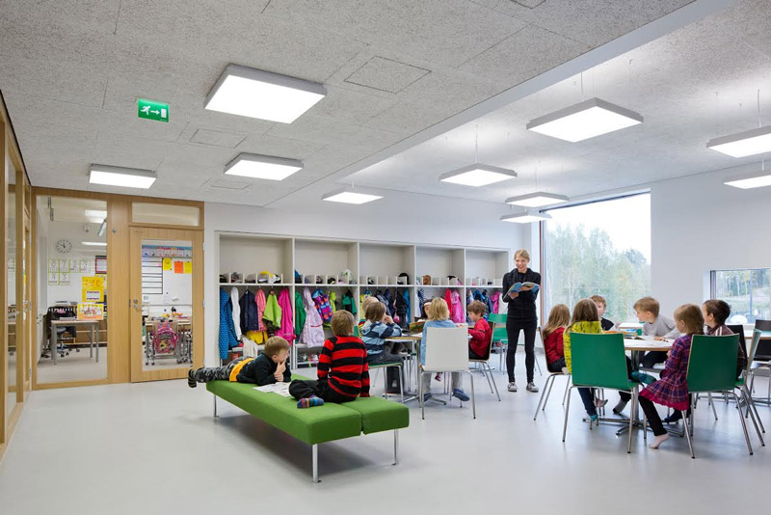
Ποιο το μυστικό της επιτυχίας;

Slide 8
Παιδαγωγικές σχολές με υψηλές βάσεις
Οι εκπ/κοί που προσλαμβάνονται πρέπει να έχουν ΜΤΧ & πάθος για την εκπαίδευση
΄Εχουν πολύ καλές θεωρητικές & πρακτικές γνώσεις
Κοινωνικά αναγνωρίσιμο επάγγελμα
Καλές αποδοχές, ισχυρό σωματείο, άριστες συνθήκες εργασίας
Τους παρέχεται κινητοποίηση, συνεχής εκπαίδευση, συνεργασία-μοίρασμα της γνώσης, αναγνώριση σε ότι κάνουν

Slide 9
ΑΥΤΟΝΟΜΙΑ

Slide 10
Τι σημαίνει Αυτονομία
Το κάθε σχολείο έχει την δυνατότητα να επιλέγει τους εκπαιδευτικούς του, να εφαρμόζει δικούς του κανόνες λειτουργίας & να αξιοποιεί τους οικονομικούς πόρους που του παρέχονται.
Ο κάθε εκπ/κός μπορεί να εφαρμόσει με το δικό του τρόπο το εκπαιδευτικό του πρόγραμμα χωρίς να ελέγχεται γι’αυτό.

Slide 11

ΚΑΙΝΟΤΟΜΙΑ

Slide 12
Που βασίζεται η Καινοτομία
Η συσχέτιση των μαθημάτων με την πραγματική ζωή
Ενεργητικός εκπαιδευτικός
Αξιολογήσεις που δεν βασίζονται σε τεστ
Πρόληψη αποτυχιών μαθητών
Συμμετοχή μαθητών & γονέων
Η χρήση των Η/Υ για εξάσκηση δεξιοτήτων ή άλλων διαδικασιών
Αξιολόγηση μεταξύ των μαθητών
Συνεργασία μεταξύ εκπαιδευτικών- Η γνώση μοιράζεται

Slide 13
ΕΥΕΛΙΞΙΑ

Slide 14
Flexible groups
Οι μαθητές μπορούν να πηγαίνουν σε άλλες (μεγαλύτερες ή μικρότερες) τάξεις ανάλογα με την ικανότητά τους.
Η ύλη του σχολείου μπορεί να διδαχθεί μέχρι να τελειώσει την υποχρεωτική εκπαίδευση ο μαθητής.
Η ευκολία προσαρμογής μιας τάξης θεωρείται προνόμιο & ζητούμενο για τη δυνατότητα πολλαπλών χρήσεων.
Η ένταξη εναλλακτικών τρόπων μάθησης. Μάθηση μέσα από την πράξη.
Διαφορετικά τεστ σε κάθε μάθημα

Slide 17
Πειραματισμός & Έμπνευση
Δεν υπάρχει ο φόβος της αποτυχίας στην εφαρμογή ενός προγράμματος.
Δίνεται έμφαση στον πειραματισμό & τη δοκιμασία νέων προτάσεων-εκπαιδευτικών προγραμμάτων.
Εάν δοκιμαστούν σε τοπικό επίπεδο και αποδώσουν γίνεται πρόταση για ενσωμάτωση στο γενικό αναλυτικό πρόγραμμα.
Υπάρχει ομάδα σε τοπικό επίπεδο που σχεδιάζει & προτείνει προγράμματα αλλά μπορεί να το κάνει και κάθε εκπαιδευτικός αφού το εφαρμόσει πρώτα στην τάξη και στο σχολείο του.

Slide 18

Εμπλοκή γονέων & μαθητών

Slide 19
Η γνώση μοιράζεται
Συμμετοχή
Συνεργασία
Μάθηση από μαθητή σε
μαθητή

Slide 20
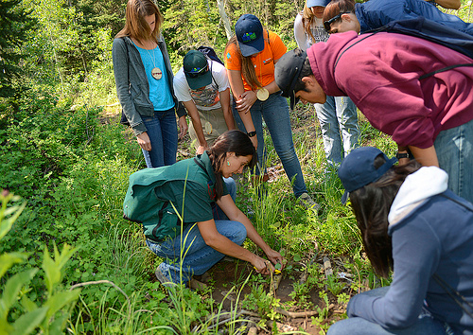
Μάθηση μέσα από τη πράξη

Slide 21

ΚΟΥΛΤΟΥΡΑ ΕΜΠΙΣΤΟΣΥΝΗΣ

Slide 22
Η εμπιστοσύνη βασικό κλειδί
Κοινωνία
Σχολείο & γονείς
Εκπαιδευτικοί
μαθητές

Slide 23
Ο κόσμος αλλάζει
- Νέες τεχνολογίες, παγκοσμιοποίηση, κλιματικές αλλαγές, οικονομία, κλπ
- Νέες ικανότητες χρειάζονται στην κοινωνία, έχει αλλάξει η εργασιακή ζωή
- Δεξιότητες 21^{ου} αιώνα
Συνεχής Ανανέωση – Αναβάθμιση του εκπαιδευτικού
συστήματος

Slide 24

Τhe KUUMA project
Πρόγραμμα εκπαίδευσης εκπαιδευτικών στη χρήση Η/Υ στη τάξη (2012-2017)
Στόχος: Η χρήση επιπλέον «βοήθειας» στην τάξη μέσω προγραμμάτων ΤΠΕ
Φιλοσοφία: Ικανοί εκπαιδευτικοί, κινητοποιημένοι μαθητές, η καλή δομή & οργάνωση εστιάζει στη μάθηση, υλικά μάθησης υψηλής ποιότητας
Κίνητρο: Η διατήρηση του φιλανδικού εκπαιδευτικού συστήματος & των εκπαιδευτικών στην 1^{η} θέση στο κόσμο.

Slide 25
Βασική Δέσμευση κάθε αλλαγής
Πριν συμβεί οποιαδήποτε αλλαγή θα πρέπει να βελτιωθεί η κυρίαρχη συλλογική κουλτούρα
Για να αλλάξει η κυρίαρχη κουλτούρα χρειάζεται Δέσμευση σε διάφορα επίπεδα:
Στο υπουργείο Παιδείας
Στα πανεπιστημιακά εκπαιδευτικά ιδρύματα
Στα σχολεία
Στους διευθυντές
Στους εκπαιδευτικούς

Slide 26
Πως πραγματοποιείται η αλλαγή
Η εκπαίδευση έρχεται στους εκπαιδευτικούς
Γίνεται στο σχολείο με τους μαθητές παρόντες
Με τα ίδια εργαλεία που χρησιμοποιούν πάντα
Δουλεύοντας με θεματικές του αναλυτικού εκπ/κού προγράμματος
Ο εκπαιδευτής βοηθά τον δάσκαλο να σχεδιάσει & εκτελέσει προγράμματα χρησιμοποιώντας ΤΠΕ ως εργαλείο
οι μαθητές ακολουθούν κανονικά το πρόγραμμά τους

Slide 27
Καθοδήγηση - Coaching
H καθοδήγηση είναι μια κοινή διαδικασία στον επιχειρηματικό κόσμο
Στα σχολεία είναι άγνωστη
Ο στόχος είναι να βρεθούν προσόντα από τη σχολική κοινότητα
Ο καθένας έχει δυνατότητες! Πως μπορεί να τις βρει & να χρησιμοποιεί κάθε μέρα;
Οι διευθυντές πρέπει να έχουν καθοδηγητικές ικανότητες
Οι εκπαιδευτικοί μπορεί να χρησιμοποιήσουν τη καθοδήγηση είτε με άλλους συναδέλφους τους, είτε με τους μαθητές

Slide 28
ΚΑΙ οι διευθυντές δουλεύουν
Υποστήριξη των μαθητών
Συνεργασία & Υποστήριξη των εκπαιδευτικών
Συνεργασία & Επαφή με γονείς
Εβδομαδιαία αξιολόγηση, κριτική, επανακαθορισμός αναγκών που προκύπτουν
Έγκαιρη κάλυψη αναγκών σχολείου πριν την αρχή του διδακτικού έτους κ κατά τη διάρκεια
Η οικονομική επιχορήγηση των σχολείων γίνεται από τους δήμους μετά από καλή αιτιολόγηση των αναγκών.

Slide 29
Πως λειτουργεί η Διοίκηση του σχολείου
Ομάδα ευημερίας μαθητή ή leading group
Διευθυντής
Υποδ/ντής
Ειδικός παιδαγωγός
+
Κοινωνικός λειτουργός
Σχολικός νοσηλευτής
Συνεδρίαση
1 φορά /εβδομάδα (2-4μμ)
1φορά/έτος συζήτηση αξιολόγησης
3 φορές/έτος φεύγουν από το σχολείο για σχεδιασμό εκπαιδευτικού έργου του σχολείου για το επόμενο έτος (πχ αρχές Μαϊου)
Πιθανά θέματα: ενδυνάμωση υποστήριξης μαθητών
Οικονομική επιχορήγηση σχολείου
Λειτουργία σχολείου
Συμμετοχή σε προγράμματα

Slide 30

Μαθητής στο
Κέντρο
(ανάγκες μαθητή)
Εκπαιδευτικός στο κέντρο
(κίνητρα, δυνατότητες,
Προτάσεις)
ΣΤΟΧΟΣ
Όλοι οι μαθητές να έχουν τη
βοήθεια που χρειάζονται
2. Όλοι οι μαθητές να φτάσουν
στο φτάσουν στο έπακρο των
δυνατοτήτων τους

Slide 31
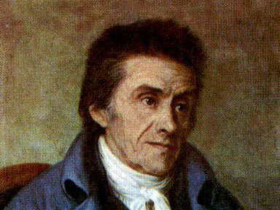

Pestalozzi

Slide 32
Pestalozzi (Ζυρίχη, 1746-1827)
O δάσκαλος των φτωχών –Δικαίωμα του λαού στη μόρφωση
«αποστολή της εκπαίδευσης είναι η προώθηση της ανάπτυξης της ανθρώπινης φύσης που είναι πνεύμα, ελευθερία & δράση με σκοπό την προετοιμασία του παιδιού να ασκήσει τα καθήκοντά του ενσυνείδητα ως κοινωνικό & πολιτικό ων»
Σκοπός της αγωγής: η καλλιέργεια της διανοητικής, φυσικής μόρφωσης και του ήθους (εκπαίδευση της καρδιάς)
Αναγκαιότητα για μόρφωση όλων των κοινωνικών στρωμάτων με σκοπό την αναμόρφωση της κοινωνίας κ τη παγίωση της ελευθερίας κ ισότητας

Slide 33
Βασικές αρχές
Η δύναμη του φυσικού περιβάλλοντος αποτελεί ρυθμιστικό παράγοντα για την αγωγή
Η δύναμη των οικογενειακών σχέσεων συντελούν καθοριστικά στην εκπαίδευση του παιδιού
Η κρατική εξουσία πρέπει να μεριμνήσει για την παιδεία & τις ομαλές κοινωνικές σχέσεις
Η στοργή του δασκάλου πρέπει να είναι χωρίς όρια ακόμη & όταν ο μαθητής υποπέσει σε λάθη κ σφάλματα
Ο δάσκαλος πρέπει να κεντρίζει το ενδιαφέρον των μαθητών, να παρουσιάζει σταδιακά την ύλη για την εμπέδωσή της κ να τη προσαρμόζει στις ανάγκες των μαθητών

Slide 34
Η ειδικη αγωγη στην Φιλανδια

Slide 35
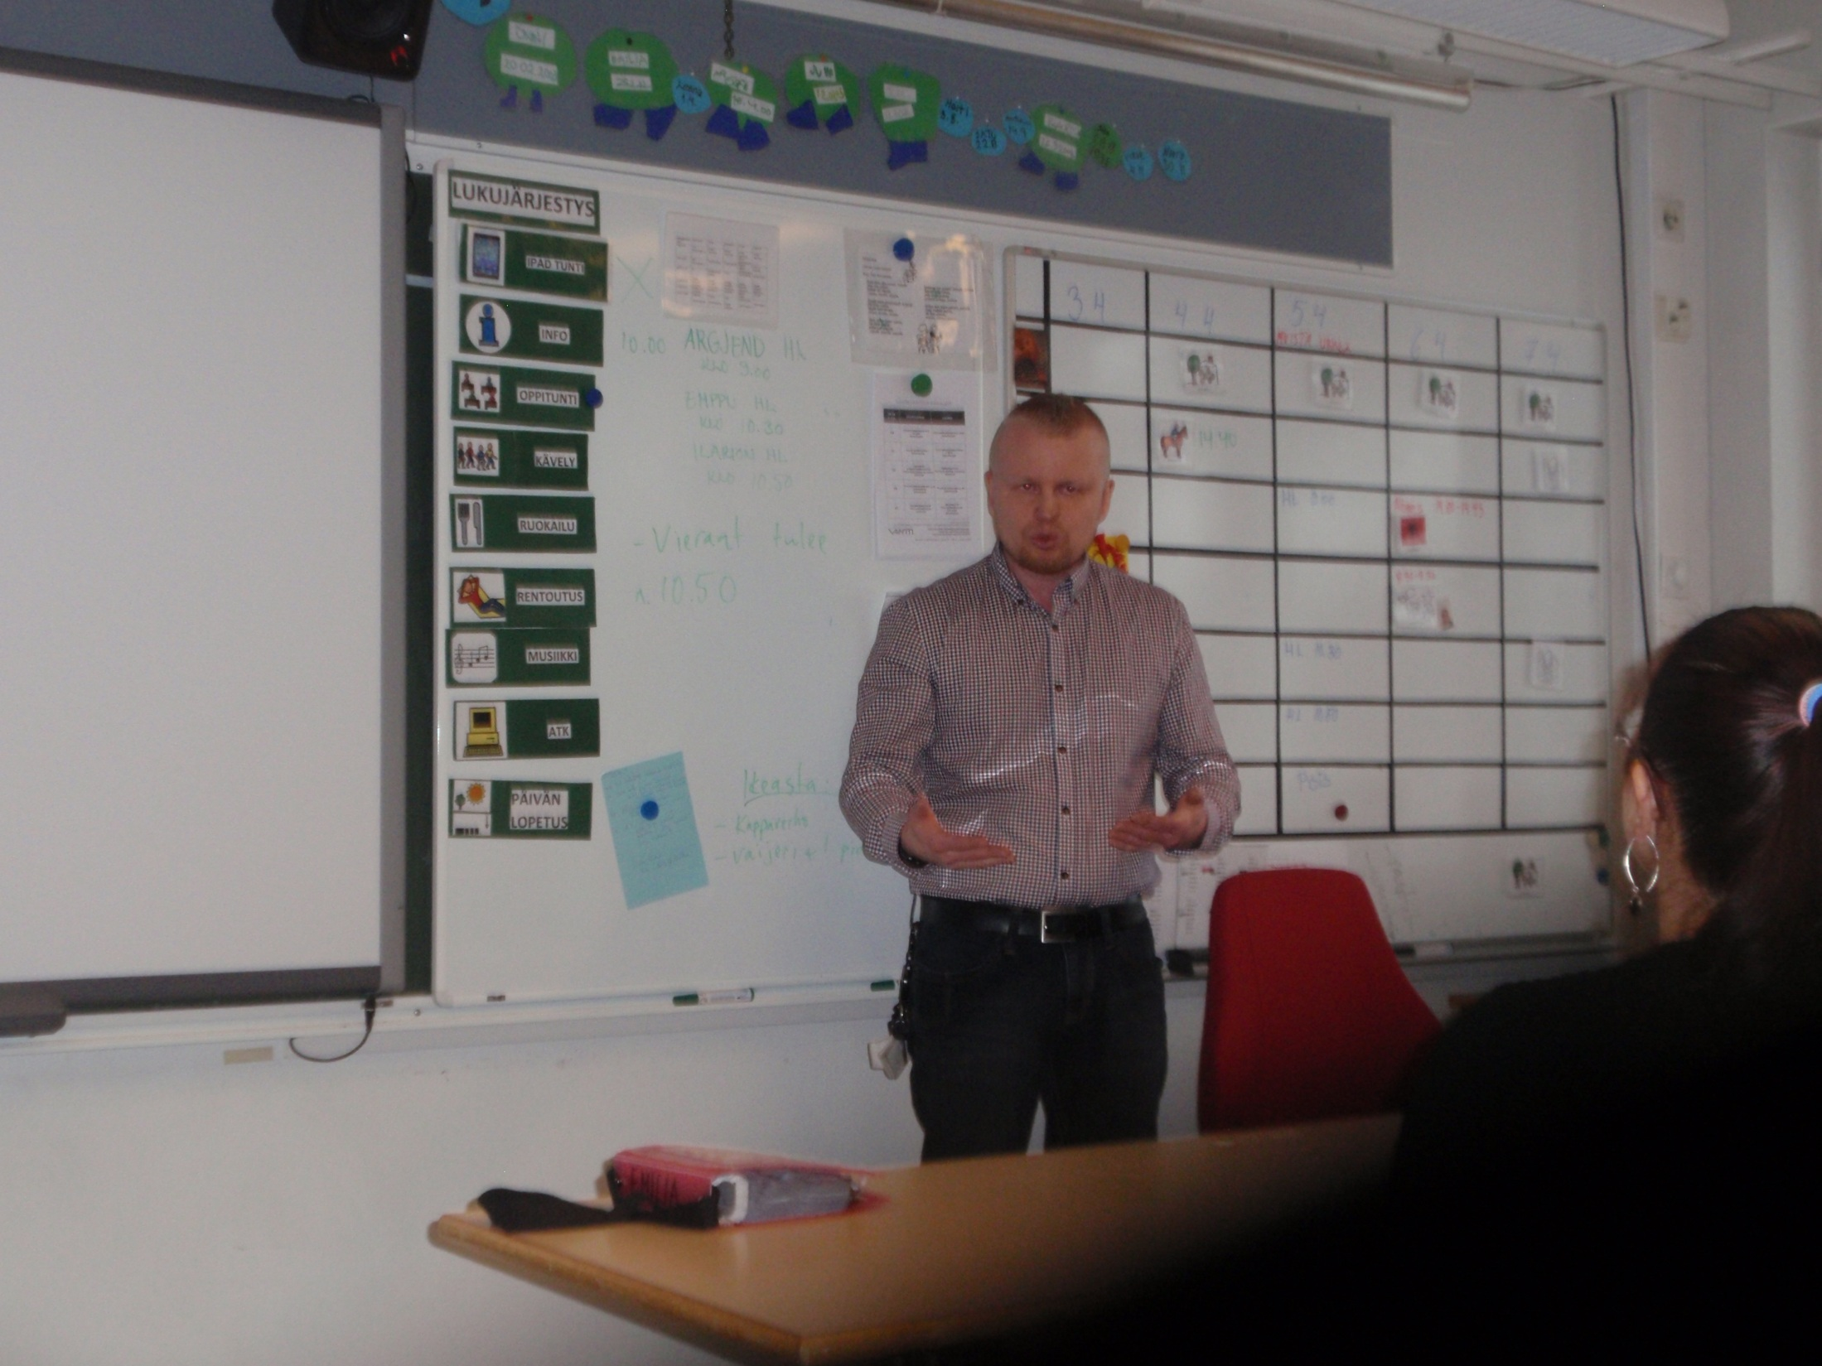

Slide 36
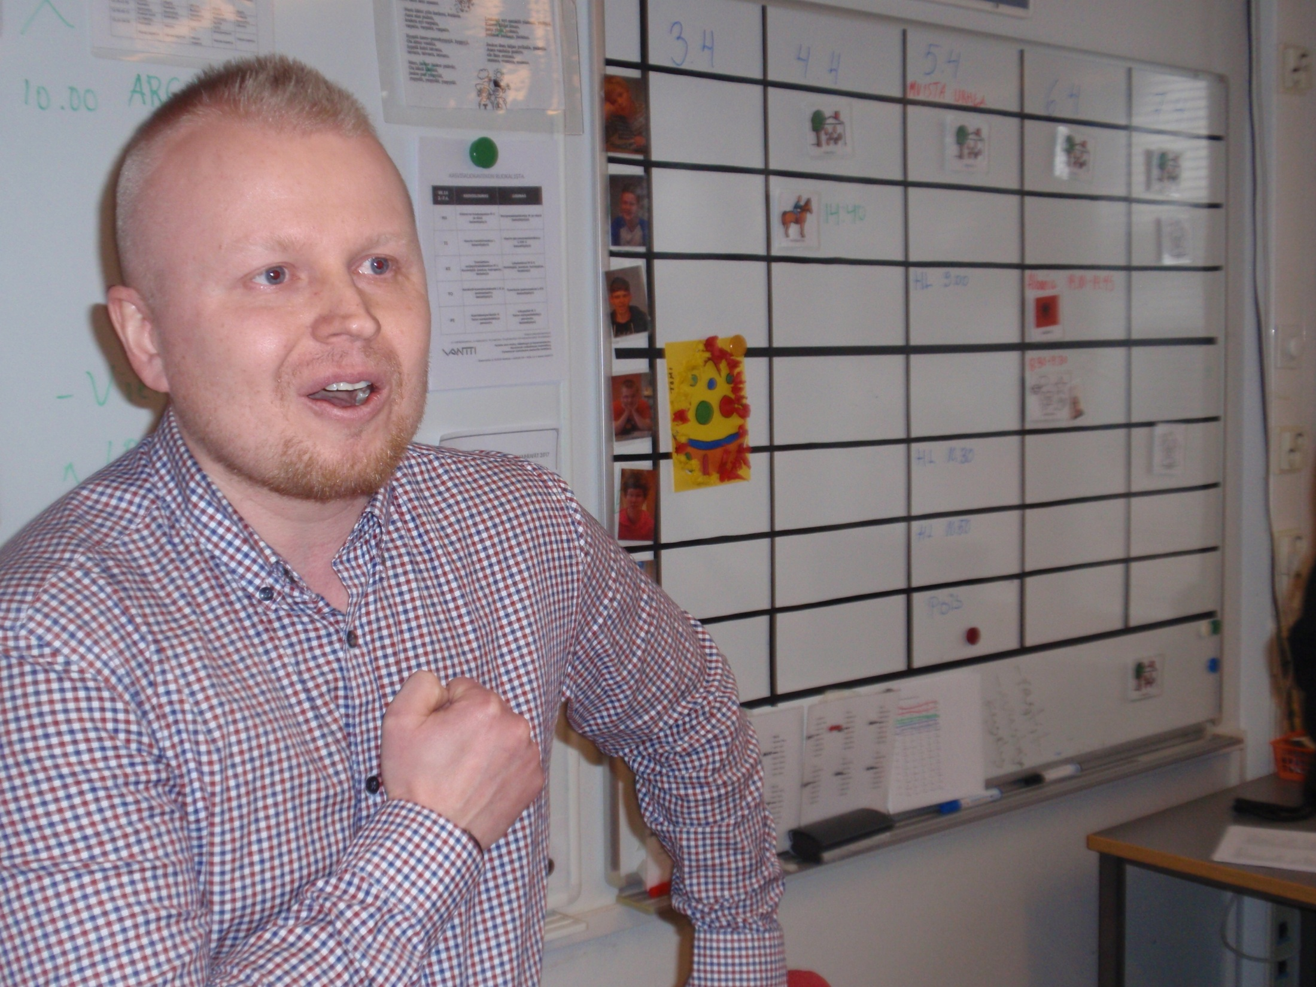

Slide 37
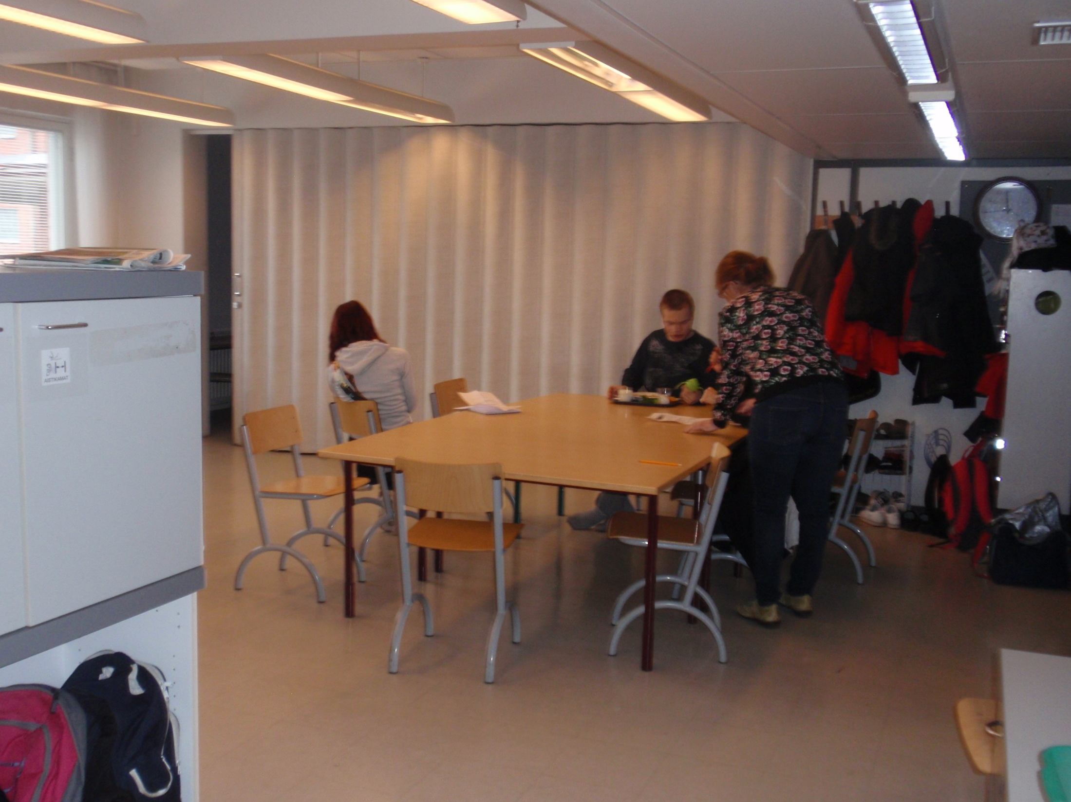

Slide 38
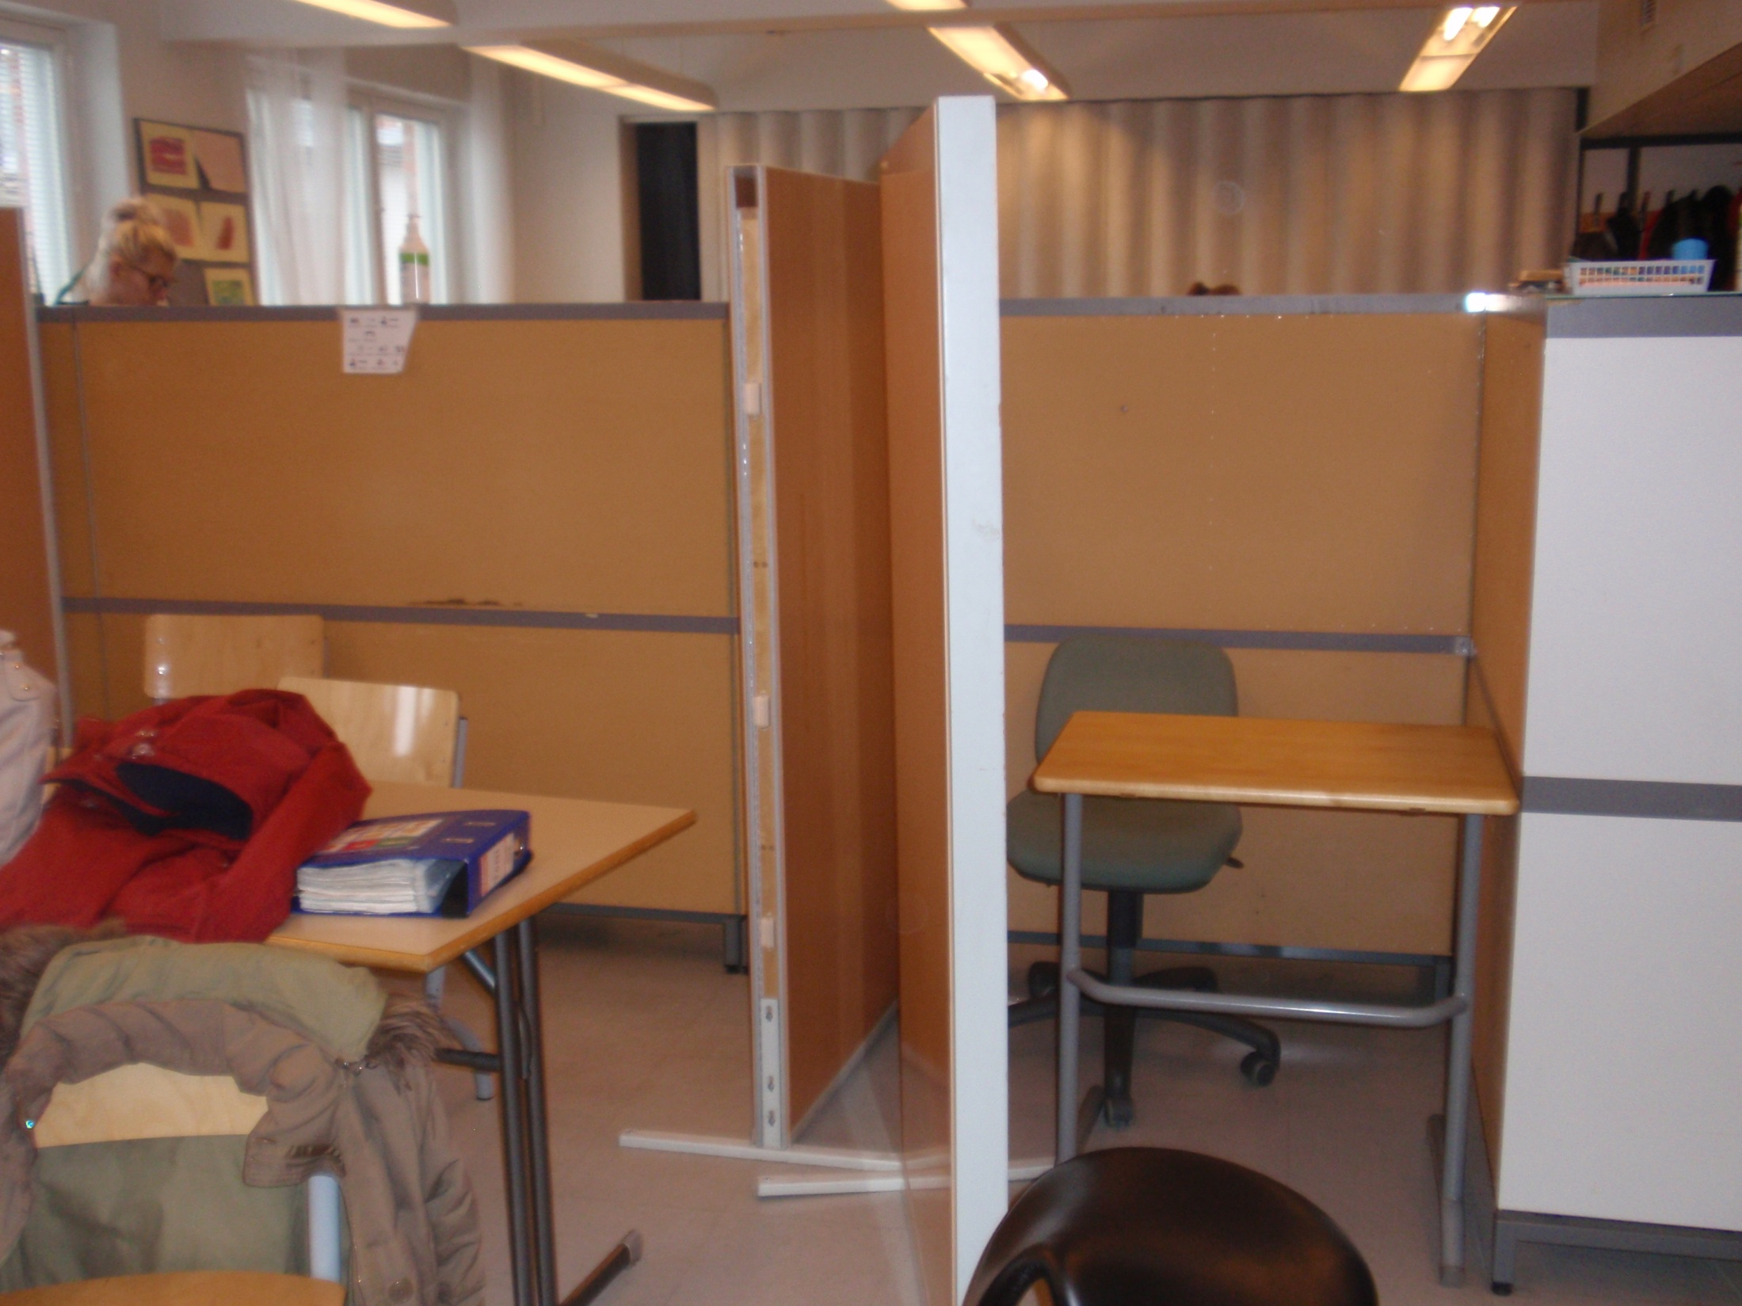

Slide 39
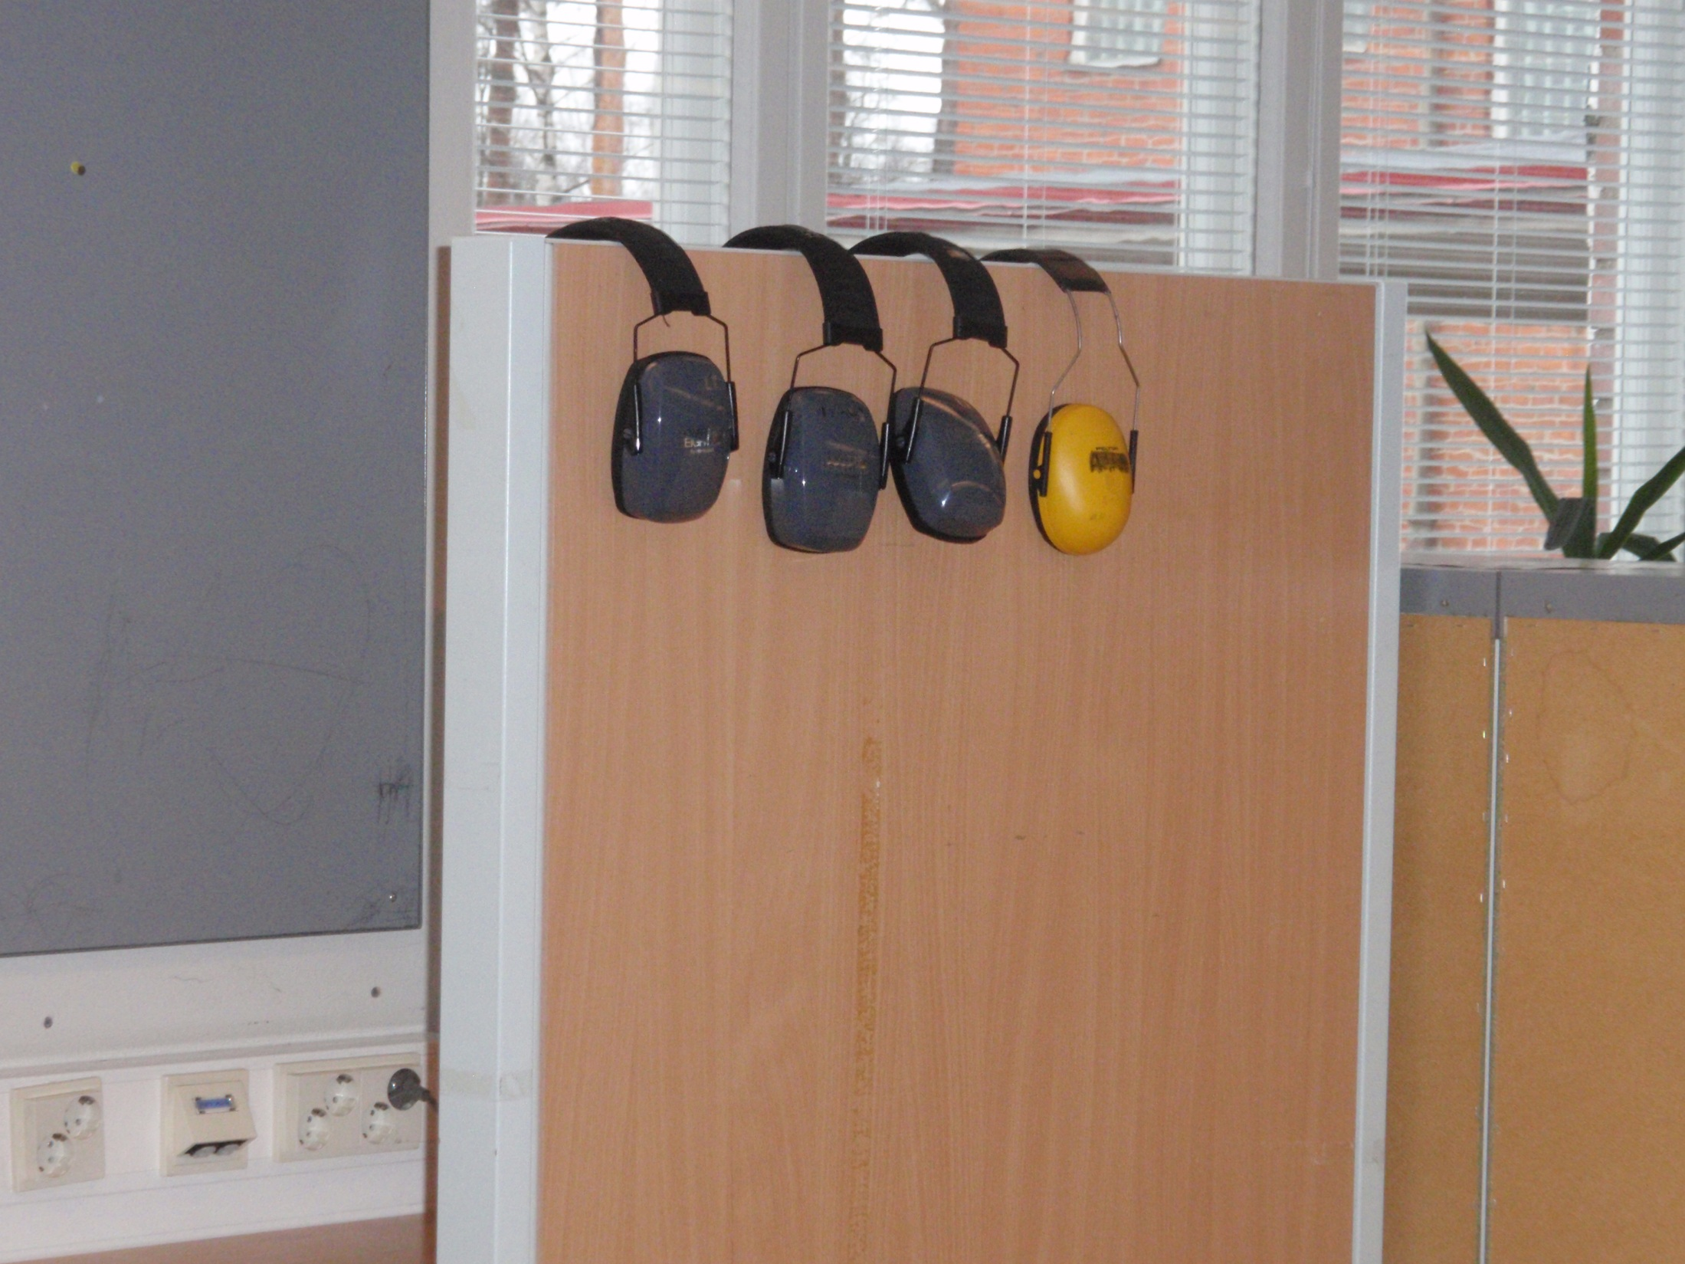

Slide 40
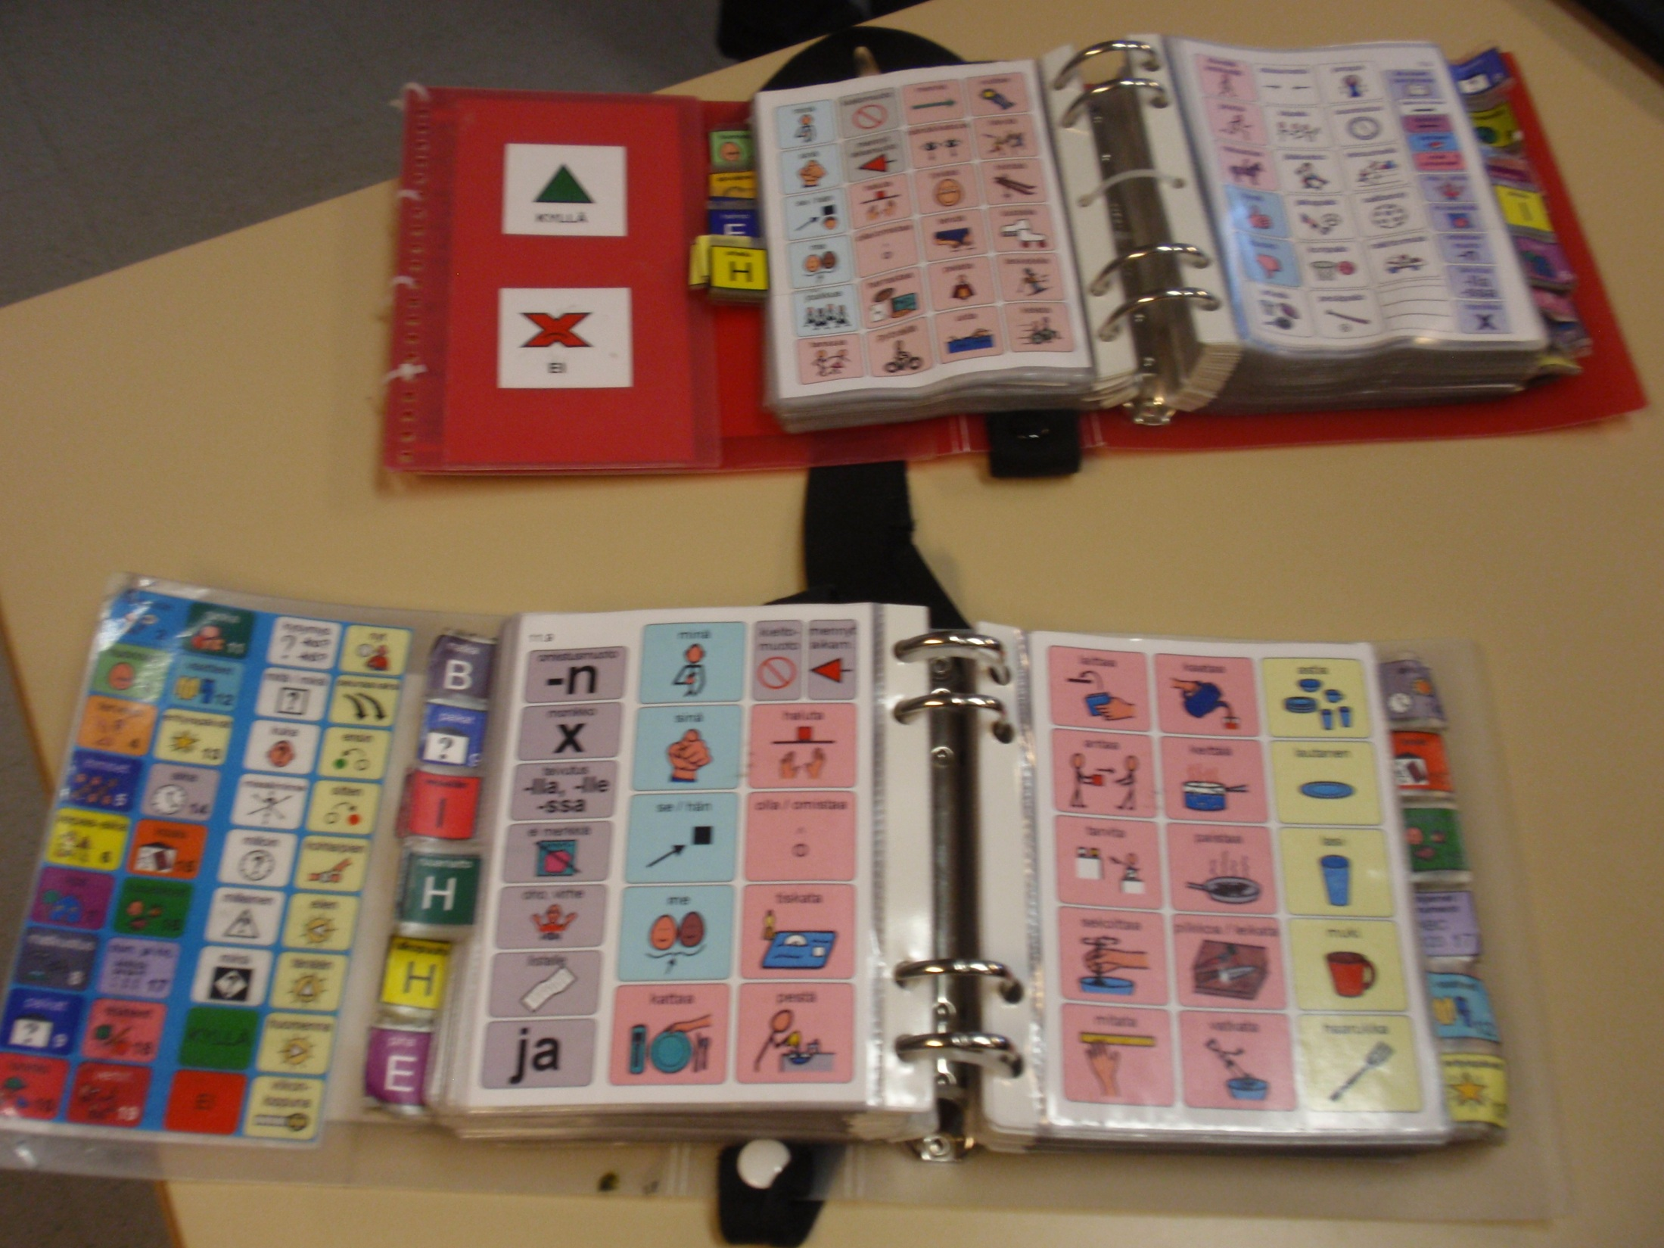

Slide 41
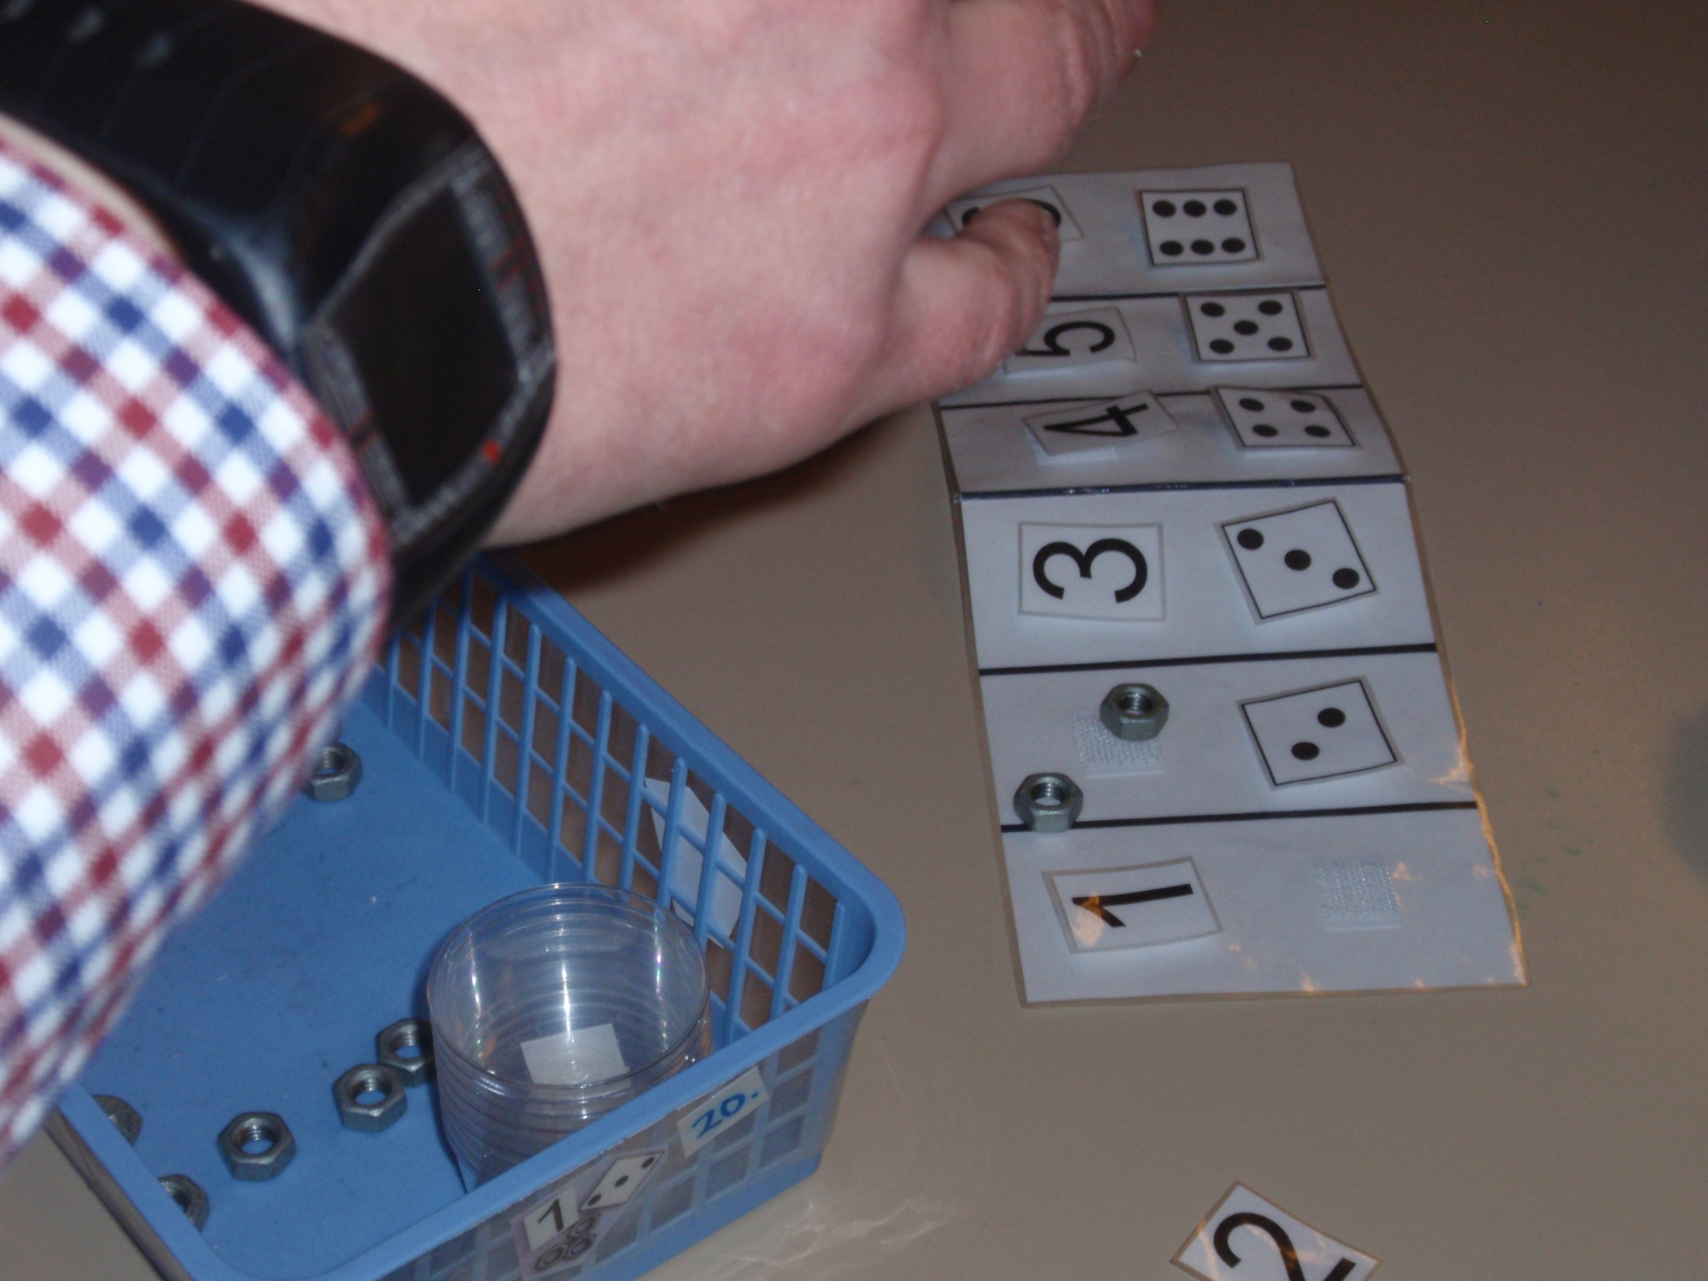

Slide 42
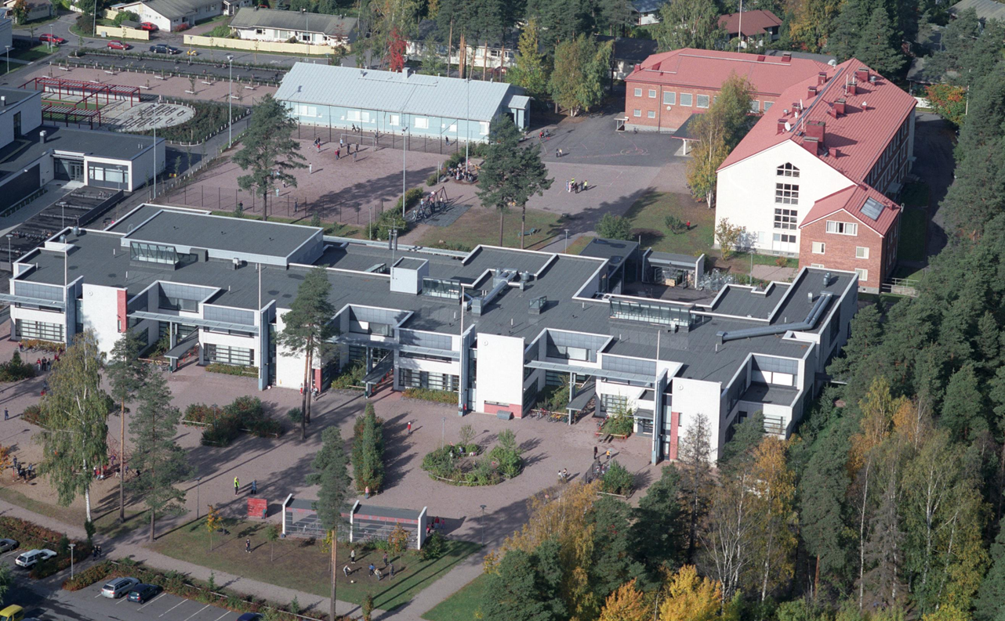
Jokiniemi kulu - school

Slide 43
Jokiniemi school
3 κτίρια
690 μαθητές
1.-9. τάξεις, 28 γενικές τάξεις
7 τάξεις με αυτιστικά κ παιδιά με αναπηρία (44 μαθητές)
56 δάσκαλοι
45 βοηθοί

Slide 44
O βασικός κανόνας του σχολείου
Το σχολείο είναι ένα εργασιακό μέρος για πολλά άτομα, για ενήλικες & για παιδιά.
Ο καθένας έχει το δικαίωμα να εργάζεται με ασφάλεια, δίνοντας ή λαμβάνοντας βοήθεια.
Όταν ο καθένας αναγνωρίζει αυτό το δικαίωμα κ σέβεται τη κοινή περιουσία, το σχολείο είναι ένα καλό εργασιακό μέρος για όλους & το καθένα ξεχωριστά.

Slide 45

ΑΞΙΟΛΟΓΗΣΗ

Slide 46
Στόχοι αξιολόγησης
Πρόοδος της μάθησης
ΌΧΙ
Κινητοποίηση
Προσωπικότητα
Χαρακτήρας
Προσπάθεια…
Εργασιακές δεξιότητες
Καλοί τρόποι

Slide 47
Φόρμες αξιολόγησης
Αθροιστικές
Έλεγχοι
Προφορικοί 1^{η} -7^{η} τάξη
Αμοιβαίοι, συναντήσεις με γονείς
Βαθμολογικοί 8^{η}-9^{η} τάξη
Εκπαιδευτικές
Αμοιβαία
Θετικά
Ήπια
Ενθαρρυντικά
Καθοδηγητικά
μαθητής
δάσκαλος
συμμαθητές
Όχι
κατηγορητικά
ΝΑΙ
Αντικειμενική αξιολόγηση & δεδομένα

Slide 48

Οι έλεγχοι
Τουλάχιστον μια αναφορά στο τέλος κάθε σχολικής χρονιάς
Προφορική ή αμοιβαία
Αριθμητική μετά το τέλος της 8^{ης} τάξης
Ήπια αξιολόγηση στην αρχή

Slide 49
Τι θα μπορούσαμε να ενσωματώσουμε στην δική μας εκπαίδευση προς βελτίωση;
Ποιο είναι το πιο σημαντικό στοιχείο που κάνει τα φιλανδικό εκπαιδευτικό σύστημα ξεχωριστό;
Υπάρχουν ομοιότητες με το δικό σας σχολείο;
Ποια είναι η πιο έντονη διαφορά;
Τι πιστεύετε ότι θα σημαίνει η εκπαίδευση στο μέλλον;

